Slide 1
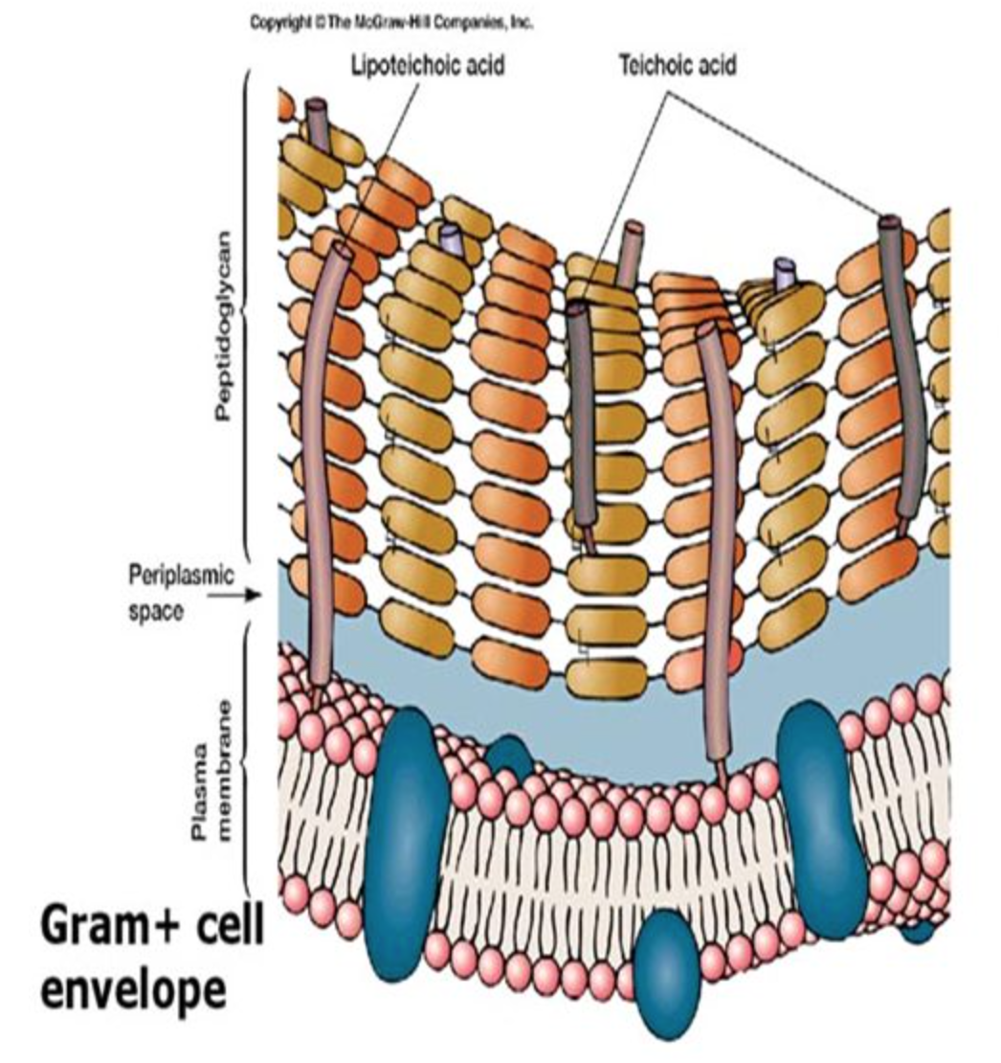
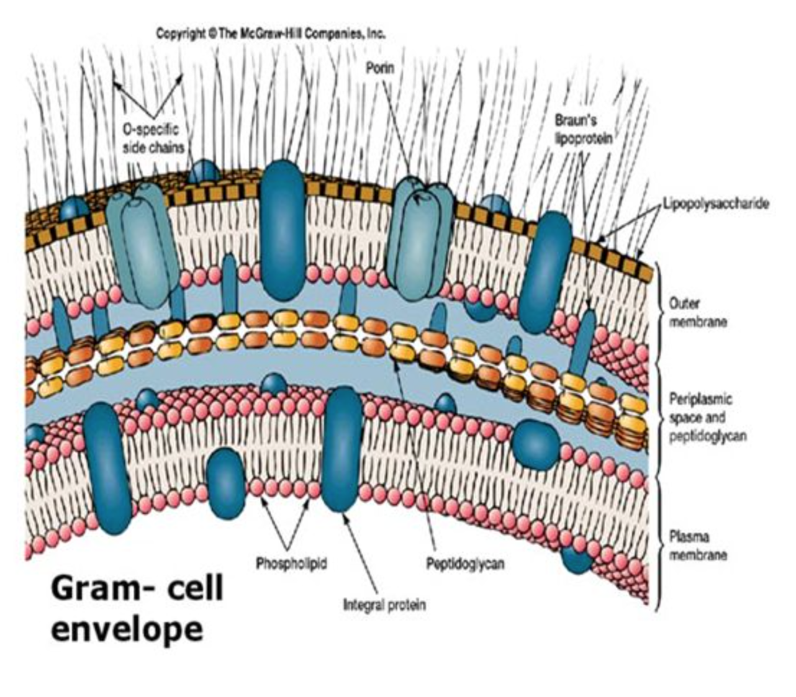
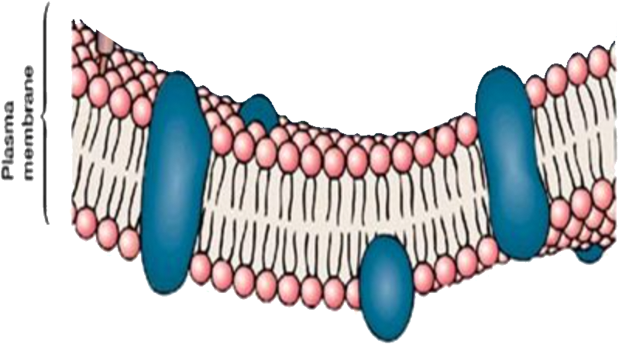
Eubatteri
Mollicutes:
Senza parete,
solamente la
membrana
Gracilicutes:
con la parete sottile
e pochi peptidoglicani
Firmicutes:
con la parete spessa
e molti peptidoglicani

Slide 2
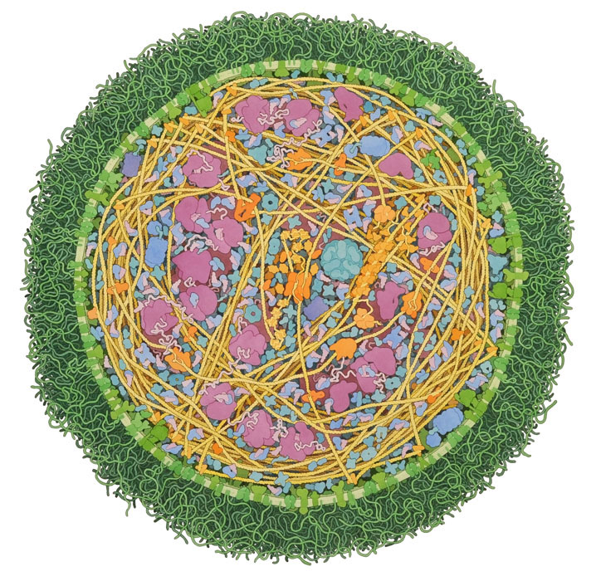
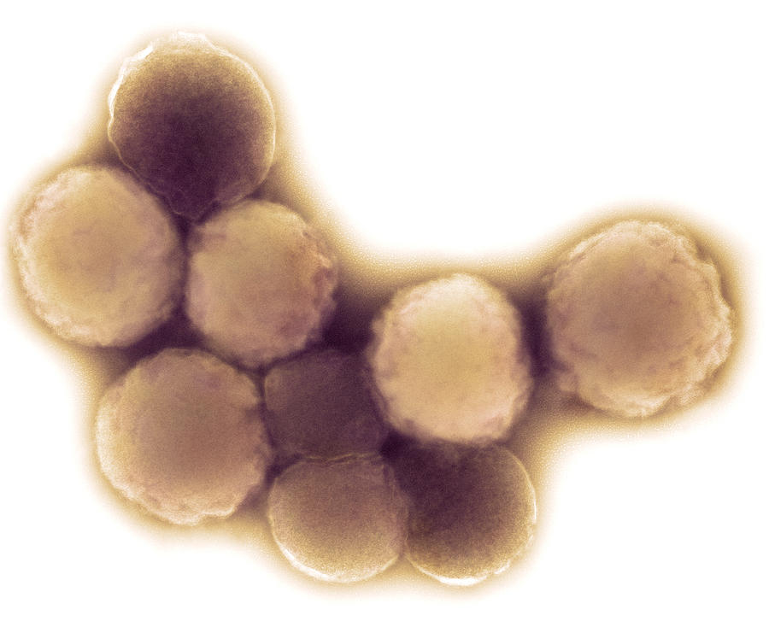
Mycoplasma Mycoides

Slide 3
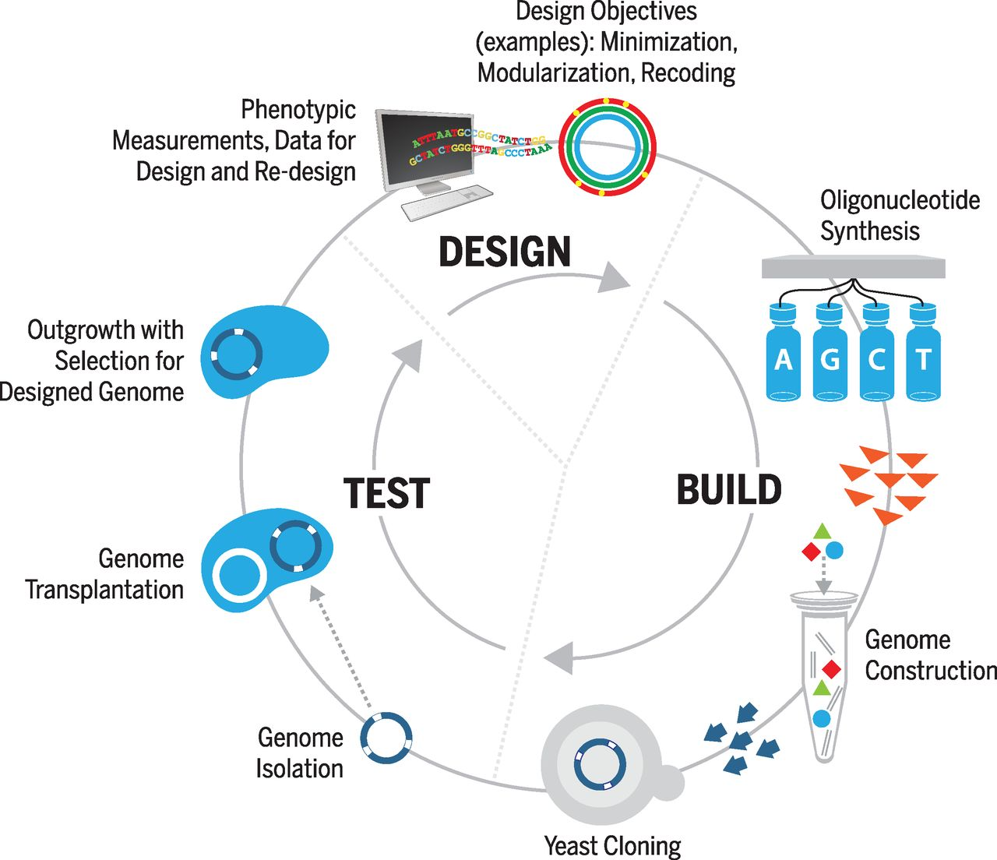

Slide 4
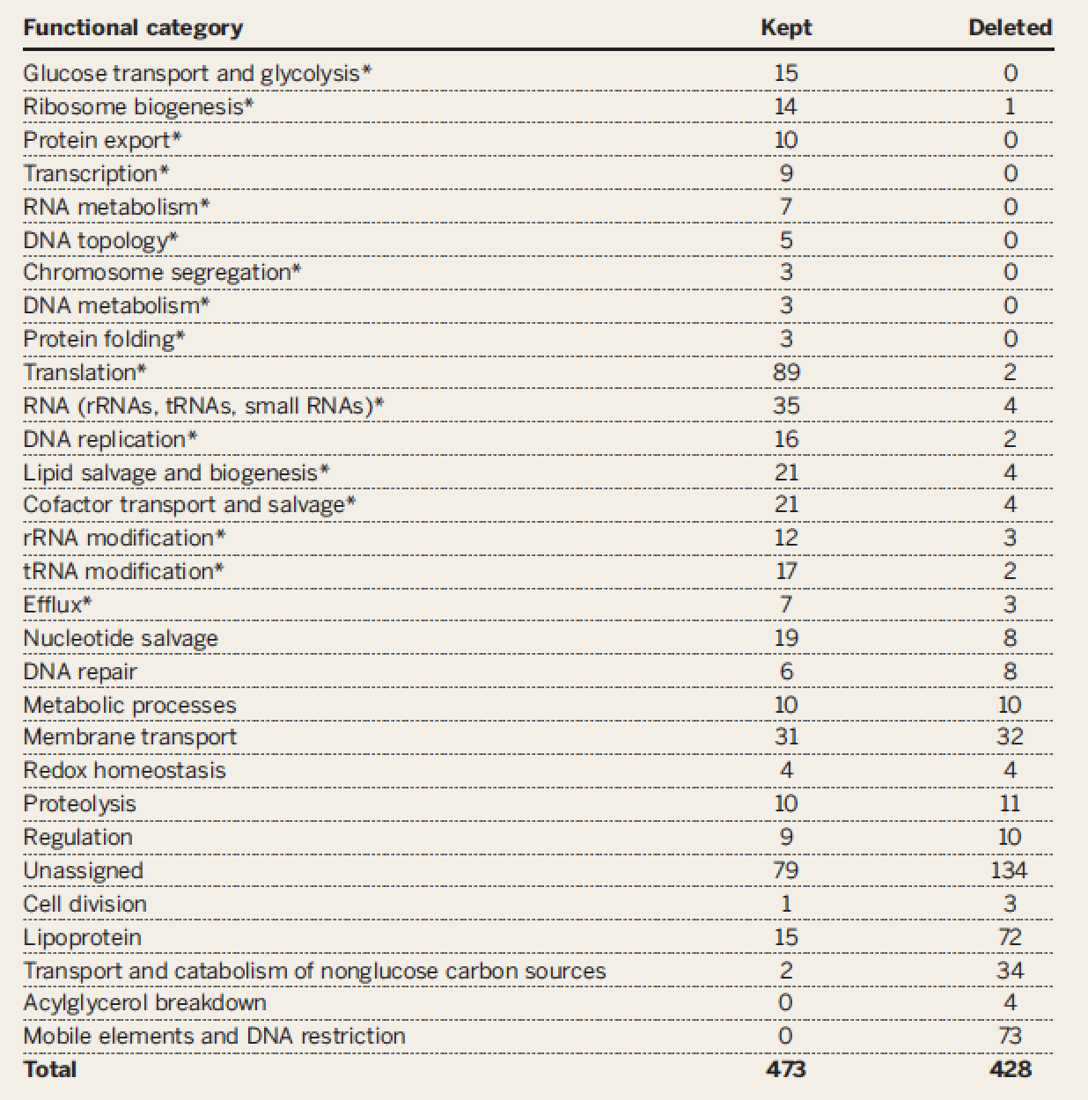

Slide 5
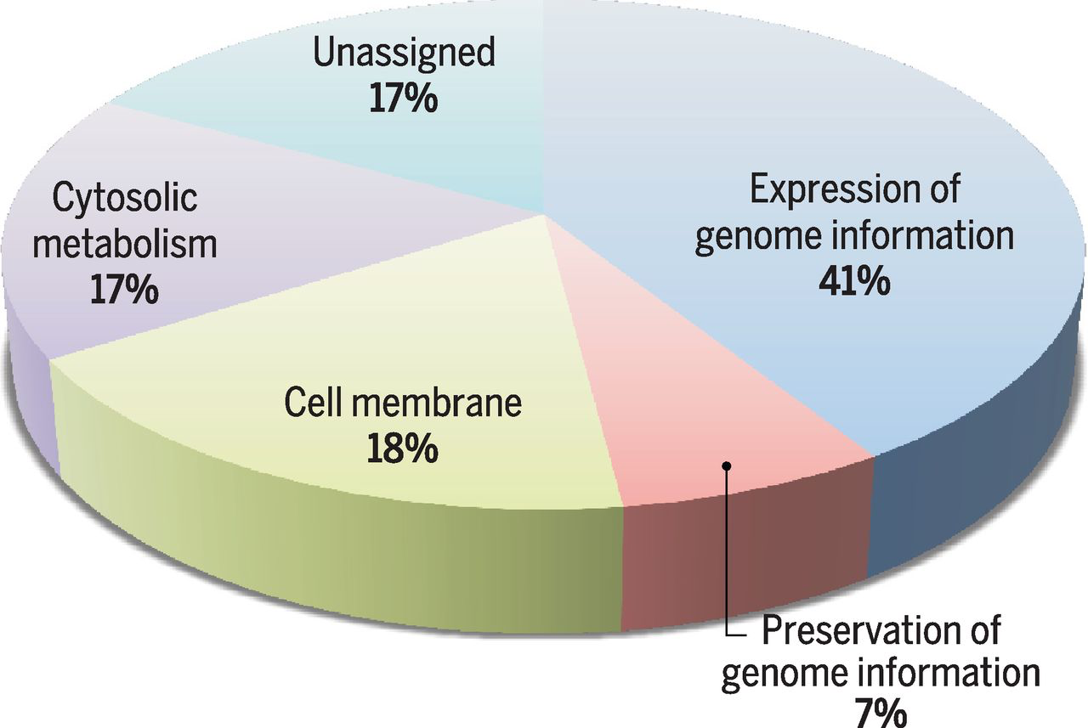

Slide 6
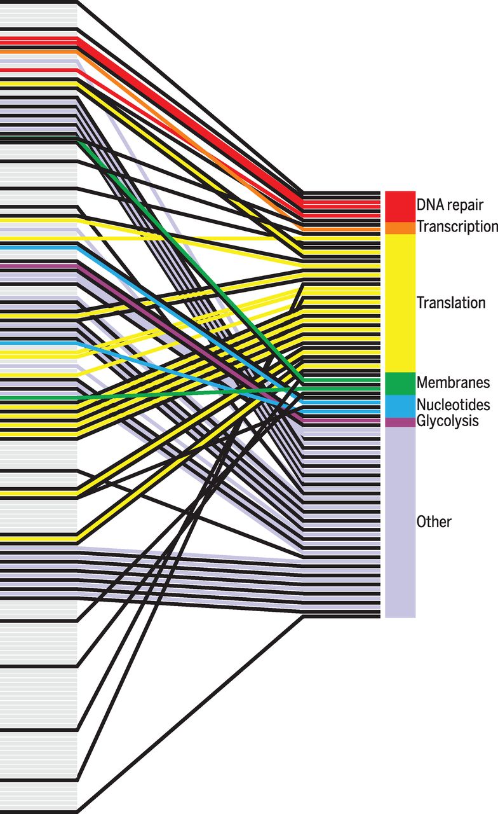

Slide 7
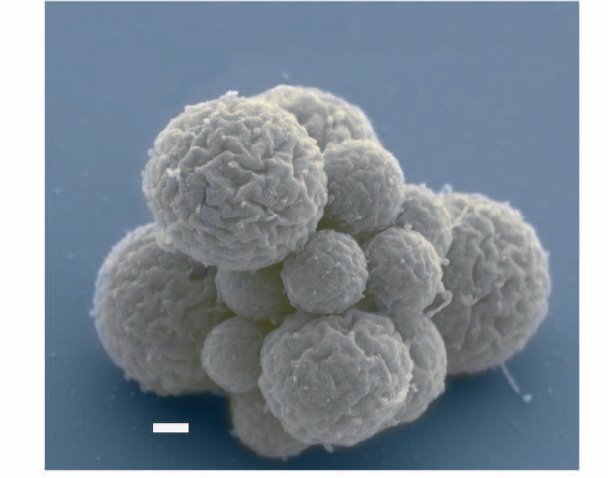
JCVI-syn3.0 (J. Craig Venter)

